Slide 1
Донжуанский список Пушкина

Slide 2
Донжуанский список Пушкина — два параллельных списка женщин, которыми увлекался А.С. Пушкин и/или с которыми был близок, в хронологическом порядке. Пушкин сам составил их в 1829 году в альбоме Елизаветы Николаевны Ушаковой. Впервые списки были напечатаны в 1887 году в «Альбоме Пушкинской выставки 1880 года»

Slide 3
Представляет собой запись в два столбца. По мнению Вересаева в первой части списка имена женщин, которых Пушкин любил сильнее, во второй — женщины, которыми он был увлечен.

Slide 4
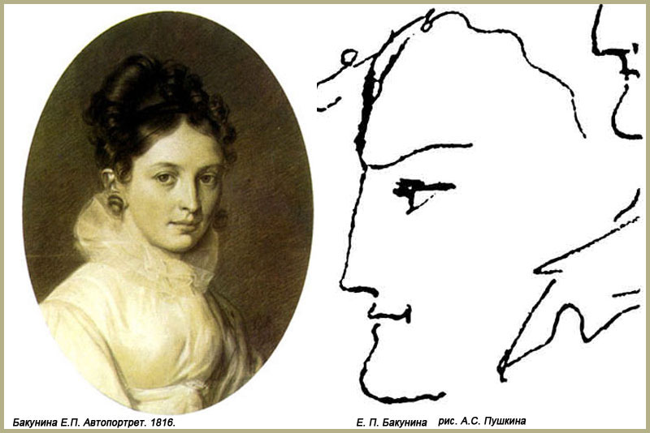
ПЕРВЫЙ СПИСОК
1. «Наталья I» — вероятно, актриса царскосельского театра («К Наталье», «Посланье к молодой актрисе») или гр. Наталья Викторовна Кочубей (1800—1855), которой посвящены стихотворения «Воспоминаньем упоенный» и «Чугун кагульский, ты священ», по другой версии- Наталья Степановна Апраксина (в замужестве Голицына).
2. «Катерина I» — Екатерина Павловна Бакунина (1795—1869) — сестра лицейского товарища Пушкина, предмет его безответной любви, фрейлина, художница. Адресат стихотворений: «К живописцу», «Итак я счастлив был», «Слеза», «Окно», «Осеннее утро», «Разлука», «Бакуниной» и др. В 1834 г. Е.Бакунина выходит замуж за А. А. Полторацкого.

Slide 5
3. «Катерина II» — вероятно, Екатерина Андреевна Карамзина — жена историографа Карамзина, сестра П. А. Вяземского, известно, что Пушкин вздумал за ней «приволокнуться» в 1819 году и был поднят супругами на смех, после чего Екатерина Андреевна осталась другом поэта.

Slide 6
4. «NN» — Утаённая любовь Пушкина — предположительно глубокое чувство, испытанное поэтом на юге, с ним обычно связывают поэму Бахчисарайский фонтан и ряд стихотворений. По одной из версий, «утаённая любовь» выступает в собственноручном донжуанском списке под литерами NN. Пушкинистами предлагалось множество теорий о том, кто была вдохновительницей утаённой любви — Мария Раевская (впоследствии княгиня Волконская, жена декабриста), Елизавета Воронцова, Екатерина Карамзина (версия Ю. Н. Тынянова) и многие другие, вплоть до экзотической гипотезы Д. Дарского о пленной татарке Анне Ивановне. Существует также точка зрения, согласно которой легенда об утаённой любви Пушкина представляет собой вымысел.

Slide 7
5. «Кн. Авдотья» — Евдокия Ивановна Измайлова (в замужестве Голицына) (1817—1818) — первая петербургская возлюбленная Пушкина, княгиня, хозяйка салона, известная под именем Princesse Nocturne. (в собственноручном списке; Пушкин явно не собирался скрывать её личность, выписывая титул). Об увлечении Пушкиным ею в 1817—1818 гг. писали Н. М. Карамзин и А. И. Тургенев. Пушкин посвятил ей стихотворение «Простой воспитанник природы» и «Краев чужих неопытный любитель». Написав имя «Авдотья», Пушкин потом приписал: «Кн.», то есть княгиня.

Slide 8
6. «Настасья»- женщины с таким именем в окружении Пушкина мы не знаем. Не так ли звали билетершу при зверинце, о которой писал А. И. Тургенев кн. Вяземскому 12 ноября 1819 г. «Его <беснующегося Пушкина> мельком вижу, только в театре, куда он заглядывает в свободное от зверей время. Впрочем и жизнь его проходит у приема билетов, по которым пускают смотреть приведенных сюда зверей, между коими тигр есть самый смиренный. Он влюбился в приемщицу билетов, сделался ее cavalier servant; наблюдает между тем природу зверей и замечает оттенки от скотов, которых смотрит gratis»
7. «Катерина III» — вероятно, Екатерина Николаевна Раевская (1797—1885), по мужу (с мая 1821 г.) Орлова. Пушкин писал Вяземскому 13 сентября 1825 г. по поводу «Бориса Годунова»: «Моя Марина славная баба: настоящая Катерина Орлова! знаешь ее? не говори однако же этого никому», и в следующем письме. По другой версии- актриса Екатерина Семенова

Slide 9
8. «Аглая» — Аглая Антоновна Давыдова (1789—18..), рожд. герцогиня де Граммон, жена владельца Каменки А. Л. Давыдова, во втором браке жена маршала Себастиани. Ей посвятил Пушкин стихотворение «Кокетке» и написал на нее эпиграммы: «Иной имел мою Аглаю», «A son amant Egl sans rsistance» и «Оставя честь судьбе на произвол».

Slide 10
9. «Калипсо» — Калипсо Полихрони (1803—18..) — гречанка, бежавшая в 1821 г. вместе с матерью из Константинополя в Кишинев, где с ней познакомился А. С. Пушкин. Она будто бы была возлюбленной Байрона, что особенно пленяло Пушкина. Говорила она лишь на румынском и греческом языках. К ней обращено его стихотворение «Гречанке» и, вероятно, «Иностранке», и рисунок «Портрет Калипсо» (1821 г.).

Slide 11
10. «Пульхерия» — Пульхерия Егоровна Варфоломей (1802—1863), по мужу Мано, дочь богатого кишиневского «бояра»; красивая, холодная девушка. Об увлечении Пушкина ею рассказывают В. П. Горчаков, Липранди, Вельтман. Ей посвящено стихотворение «Если с нежной красотой». О ней писал Пушкин в письме к Вигелю (от ноября 1823 г.).
11. «Амалия» — Амалия Ризнич (1803—1825), рожд. Риппа, полунемка-полуитальянка, дочь венского банкира, жена богатого коммерсанта из Триеста. С весны 1823 г. жила с мужем в Одессе, откуда в мае 1824 г. уехала в Италию, заболев чахоткой. Пушкин в числе многих был в нее влюблен, и все его стихи, связанные с ней, говорят о ревности: «Простишь ли мне ревнивые мечты», XV и XVI строфы шестой главы «Евгения Онегина» (строфы эти Пушкин не включил в печатный текст). Ризнич упоминается под именем «негоциантки молодой» в «Странствиях Онегина» и в недошедших до нас стихах Пушкина на одесских дам, начинающихся стихом: «Мадам Ризнич с римском носом». Узнав о смерти Ризнич, Пушкин написал элегию «Под небом голубым страны своей родной». Осенью 1830 г. ее же памяти посвятил он стихотворение «Для берегов отчизны дальной».

Slide 12
12. «Элиза» — гр. Елизавета Ксаверьевна Воронцова (1792—1880), рожд. Браницкая, жена новороссийского генерал-губернатора гр. М. С. Воронцова, выславшего Пушкина из Одессы в 1824 г. Главной причиной высылки Пушкина была, вероятно, ревность к нему Воронцова. С ее именем связывают предположительно стихотворение «Ангел», «Сожженное письмо», «Желание славы», «Всё кончено, меж нами связи нет», «Ненастный день потух» и, может быть, «Талисман», «Храни меня, мой талисман» и «В пещере тайной». По другой версии- Елизавета Михайловна Хитрово; в письмах только ее Пушкин называет Элизой, Лизой.

Slide 13
13. «Евпраксея» — Евпраксия Николаевна Вульф (1809—1883), по мужу (с июля 1831 г.) бар. Вревская, вторая дочь соседки Пушкина по Михайловскому, П. А. Осиповой. Ей написаны стихотворения «Если жизнь тебя обманет» и «Вот, Зина, вам совет». Она же под именем Зизи упоминается в XXXII строфе пятой главы «Евгения Онегина»

Slide 14
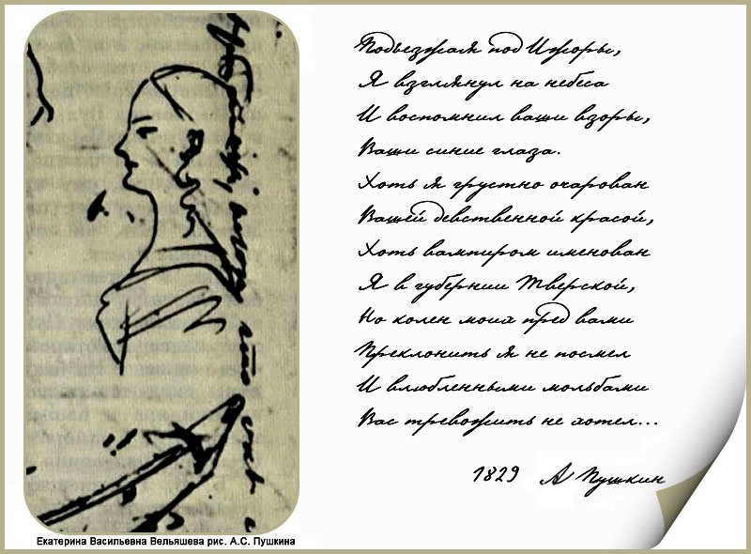
14. «Катерина IV» — Пушкин увлекался многими Екатеринами, и кого имел он в виду под Екатериной IV — сказать трудно. Навряд ли это была Екатерина Николаевна Ушакова, в альбоме сестры которой Пушкин писал этот список. Это указывало бы на то, что чувство уже прошло, о чем он не стал бы ей говорить. Вернее предположить, что это была Екатерина Николаевна Карамзина (1809—1867), по мужу (с 1828 г.) кн. Мещерская, дочь историографа и значащейся в этом списке Екатерины I. Пушкин был увлечен Екатериной Николаевной в 1827 г., памятником чего осталось его стихотворение «Акафист К. Н. К-ой» Об «обожании» ее Пушкиным вспоминал В. П. Титов. Но возможно, что под Екатериной IV следует разуметь не Карамзину, а Екатерину Васильевну Вельяшеву (1812—1865), по мужу (с 1834 г.) Жандр. Пушкин познакомился с ней в январе 1829 г. в Старице. Несмотря на ухаживания Пушкина и А. Н. Вульфа, она, по словам последнего «осталась холодною». Ей посвящено стихотворение «Подъезжая под Ижоры»

Slide 15
15. «Анна» — скорее всего Анна Оленина. Анна Оленина, по мужу Андро (1808—1888) — фрейлина, в 1829 г. Пушкин к ней сватался, но получил отказ. Ей посвящены стихотворения «Увы, язык любви болтливой», «Ты и вы», «Предчувствие», «Ее глаза», «Я вас любил», «Город пышный, город бедный»; ее упоминает он в стихотворении «To Dawe, Ecqr». Если предположить, что Катерина IV — Карамзина, а Анна — Оленина, то оказывается совершенно соблюденной хронологи

Slide 16
16. «Наталья», завершающая первый список, — конечно, Наталья Николаевна Гончарова (1812—1863), будущая жена поэта, в которую Пушкин был влюблен в 1829 г., в пору писания комментируемого списка. Наталье Николаевне посвящены Пушкиным стихотворения: «Когда в объятия мои», «Мадонна» и «Пора, мой друг, пора».

Slide 17
ВТОРОЙ СПИСОК
1.«Мария» — может быть Мария Николаевна Раевская (в замужестве Волконская), Мария Егоровна Эйхфельдт, Мария Васильевна Борисова, либо Мария Суворова (в замужестве Мария Аркадьевна Голицына), либо Мария Урусова (в замужестве Мусина-Пушкина).

Slide 18
2.«Анна» — вероятно, Анна Николаевна Вульф (1799—1857), старшая дочь П. А. Осиповой, соседка Пушкина по Михайловскому. Ей посвящены стихотворения «К имениннице» и «Я был свидетелем златой твоей весны». Письма ее к Пушкину опубликованы. По другой версии- Анна Гирей, с которой списан образ Заремы.

Slide 19
3.«Софья» — Софья Федоровна Пушкина (1806—1862), дальняя родственница Пушкина, была замужем (с 1827 г.) за Валерьяном Александровичем Паниным. В 1826 г., по приезде в Москву из Михайловского, Пушкин познакомился с ней и сватался к ней через две недели. Ей посвящено стихотворение «Зачем безвременную скуку...», о ней же говорит Пушкин в стихотворении «Нет, не черкешенка она». По другой версии- Софья Потоцкая (в замужестве Киселева), либо Софья Урусова ( в замужестве Радзивилл).
4.«Александра» —падчерица П. А. Осиповой, возлюбленная ее сына А. Н. Вульфа, замужем (с 1833 г.) за П. Н. Беклешевым. Ей посвящено стихотворение «Признание» («Я вас люблю, хоть я бешусь...»). 5.«Варвара» — возможно, Черкашенинова Варвара Васильевна (1802—18 III 1869) — близкая знакомая семьи Вульфов

Slide 20
6. «Вера» — вероятно, Вера Федоровна Вяземская (1790—1876), рожд. княжна Гагарина, жена (с 1811 г.) приятеля Пушкина кн. П. А. Вяземского. С Верой Федоровной познакомился Пушкин в Одессе, куда она приехала с двумя детьми 7 июня 1824 г. и где жила до 26 августа. Она увлеклась Пушкиным и вместе с гр. Е. К. Воронцовой подготовляла побег его за границу морем. До конца жизни поэта у нее сохранились с ним дружеские отношения.

Slide 21
7. «Анна» — Анна Ивановна Вульф (ок. 1801 - 1835), племянница П. А. Осиповой, замужем (с 1834 г.) за В. И. Трувеллер. Её знакомство с Пушкиным состоялось в марте 1825 г. в Тригорском. Ей посвящено мадригальное четверостишие «За Netty сердцем я летаю...».

Slide 22
8. «Анна» — Анна Керн (1800—1879), рожд. Полторацкая) — адресат самого известного любовного стихотворения Пушкина — «К * * *» («Я помню чудное мгновенье…»), хотя в биографии Пушкина и шутливое игровое увлечение в Псковской губернии, и мимолётная близость через три года в Петербурге серьёзной роли не играли; в письмах Пушкина друзьям есть и довольно циничные замечания о Керн.

Slide 23
9. «Елизавета» — скорее всего это Елизавета Михайловна Хитрово (1783—1839), рожд. Голенищева-Кутузова или Елизавета Ксаверьевна Воронцова
10. «Надежда» — возможно, Надежда Святополк-Четвертинская.
11. «Варвара» — либо Варвара Ермолаева, либо Варвара Суворова;может быть, это имя надо связывать с нарисованной Пушкиным в альбоме Е. Н. Ушаковой «Варварой мученицею». Кто такая была эта Варвара — неизвестно, но, судя по одежде, она могла быть горничной, и вероятнее всего, Ушаковых.

Slide 24
12. «Аграфена» — конечно, гр. Аграфена Федоровна Закревская (1799—1879), рожд. гр. Толстая. Ей посвящены стихотворения «Портрет» («С своей пылающей душою») «Наперсник», «Счастлив, кто избран своенравно». С ней связывают и стихотворение. «Когда твои младые лета». Ее образ отразился в Зинаиде Вольской в «Египетских ночах».
13. «Любовь» — возможно, Любовь Суворова. 14. «Ольга»- вероятно, Ольга Михайловна Калашникова (1806—18..) «крепостная любовь Пушкина». К ней относил «открывший» ее П. Е. Щеголев стихотворный набросок «О боги мирные полей, дубрав и гор». Сохранились ее письма к Пушкину, одно от февраля 1833 г. и другое, еще неопубликованное. Возможно, Ольга Потоцкая (в замужестве На ышкина). 15. «Евгения»- неизвестна.

Slide 25
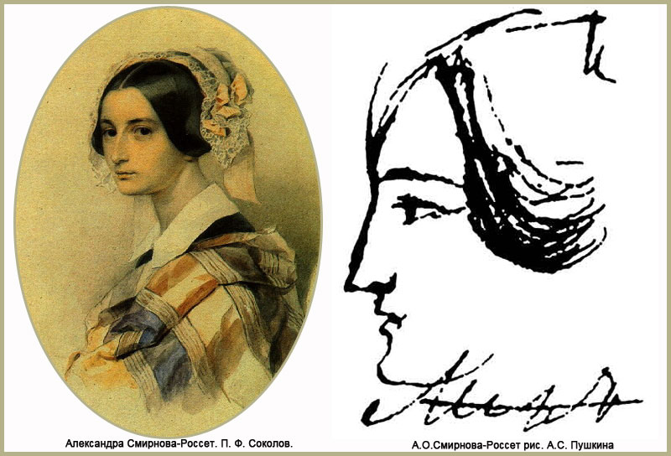
16. «Александра»- вероятно, Александра Александровна Римская-Корсакова (Алина, Александрина), жена (с февраля 1832 г.) кн. Александра Николаевича Вяземского. Кн. П. А. Вяземский указывал, что к ней относятся начальные стихи III строфы седьмой главы «Евгения Онегина». Она должна была быть выведена в неосуществленном замысле «Роман на Кавказских водах», либо Александра Смирнова-Россет.

Slide 26
17. «Елена» — Может быть, Елена Николаевна Раевская (1803—1852), которой посвящено стихотворение «Увы зачем она блистает». Может быть, княжна Елена Михайловна Горчакова (1794—1855), по мужу кн. Кантакузен, сестра лицейского товарища Пушкина, которой он еще в 1814 г. посвятил, по преданию, стихотворение «Красавице, которая нюхала табак» и с которой он общался в Кишиневе. Может быть, Елена Федоровна Соловкина, о неравнодушии к которой Пушкина вспоминает Липранди. К одной из двух последних, надо думать, относятся строки из написанной в пору знакомства с ними «Гавриилиады» — «Елену видел я».

Slide 27
18. «Елена» — может быть, та самая Елена, о которой мы ничего не знаем, кроме того, что Пушкиным сказано в строках лишь начатого стихотворения «Зачем, Елена, так пугливо», написанного им в бытность его в 1829 г. на Кавказе, а возможно Елена Завадовская. «Красавица Клеопатра Невы» — так называл ее Пушкин. В строфах «Евгения Онегина» А. С. Пушкин, по свидетельству современников, в образе Нины Воронской писал о Елене Завадовской.

Slide 28
19. «Авдотья» — неизвестно, но можно вспомнить Истомину Евдокию (Авдотью) Ильиничну- романтический символ русского балета, кумира всего общества первой половины девятнадцатого столетия. «Блистательна, полувоздушна, смычку волшебному послушна, толпою нимф окружена, стоит Истомина...», — вот слова Александра Сергеевича Пушкина о «русской Терпсихоре». В течение некоторого времени Пушкин даже считал себя влюбленным в Истомину — как он сам писал, «когда-то волочился» за нею.
20. «Татьяна» — возможно, Демьянова Татьяна Дмитриевна (1810—1876) — цыганка, певица московского цыганского хора.

